Slide 1
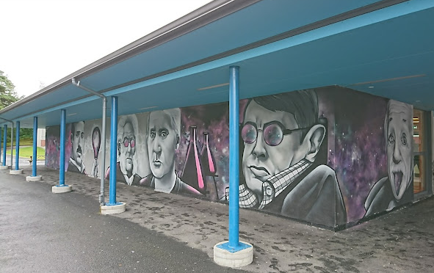
RÅ SKOLE
Velkommen til informasjonsmøte
Rå skole
Notes:
Marianne

Slide 2
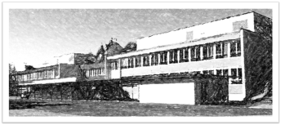
RÅ SKOLE
Ledelsen
Rektor: Marianne Ingebrigtsen
Avdelingsleder: Dag Sveinung Åsheim, 8. trinn
Avdelingsleder: Bente L. Høiaas, 9. trinn
Avdelingsleder: Hilde-Merethe Ivarhus, 10. trinn
Notes:
Marianne

Slide 3
Helsesykepleiere:
Line S. Thøgersen og Mia Nedretvedt
Miljøveileder:
Svanhild Garvik
Utekontakten er tilstede på skolen i noen storefri og på kveldstid
Notes:
Marianne

Slide 4
RÅ SKOLE
Rådgivere:
Cathrine H. Jacobsen
Frode Stubseid
Følger klassene i alle tre årene
Ansvar for klassesammensetning, valg av fremmedspråk, sosialpedagogisk rådgivning og rådgivning ved valg til videregående
Notes:
Marianne

Slide 5
RÅ SKOLE
Forventninger?
Ny skole
Ny klasse
Nye venner
Nye lærere
Nye fag
Vurdering
Oppstartsuke(r)
Notes:
Rådgivere

Slide 6
RÅ SKOLE
Hva er viktig for oss?
Sosial tilhørighet og trygghet
Skape gode klassemiljø
Godt samarbeid med foresatte
Notes:
Rådgivere
Ukemail, foreldremøter, lav terskel for å ta kontakt, nærværsarbeid

Slide 7
RÅ SKOLE
Hva er nytt?
Noen nye fag: fremmedspråk, UDV og valgfag
Vurdering med og uten karakter
Nye venner
Nye foreldregrupper
Fra eldst til yngst – ungdomstiden begynner
Notes:
Rådgivere

Slide 8
RÅ SKOLE
Om klassesammensetning
150 elever totalt
4 barneskoler + enkeltelever
5 klasser
Notes:
Rådgiver

Slide 9
RÅ SKOLE
Om klassesammensetning
Innspill fra barneskolene, grupper på 3-4 elever
Unngå hele håndball – og fotball-lag
Etterstreber en jevn fordeling av gutter og jenter
Notes:
Rådgivere

Slide 10
RÅ SKOLE
Valg av språkfag
Elevene kan velge mellom:
Tysk
Fransk
Spansk
Matematikk fordypning
Arbeidslivsfag
Konsekvenser
Site: https://sites.google.com/bergensskolen.com/til-nye-8-klassinger/start
Notes:
Rådgivere
Kan bytte frem til jul.
Husk å minne om skjema
Det er ikke alt med å lære nye språk som er like lett/gøy
Muntlig eksamen

Slide 11
RÅ SKOLE
Valgfag
Velges for ett år av gangen
Valget blir gjort i mai
Standpunktkarakter ved avslutning av hvert skoleår
Notes:
RådgivereLegg til site

Slide 12
RÅ SKOLE
Valgfag
Fysisk aktivitet og helse
Kulturarv
Produksjon for scene
Friluftsliv
Programmering
Medier og kommunikasjon
Notes:
Rådgivere
Tilbud avhenger av etterspørsel

Slide 13
RÅ SKOLE
Vurdering med og uten karakter
Hvorfor vurdering?
Hva betyr vurderingene?
Hva lærer man best av?
Fokus på læring!
Notes:
Bente
Veldig lite karakterer på 8. trinn - terminkarakterer

Slide 14
RÅ SKOLE
Dysleksivennlig skole
En dysleksivennlig skole er en god skole for alle
7 – 10 % har dysleksi
20 % har lese – og skrivevansker
Opprettholde kompetansen i personalet
Gode rutiner rundt kartlegging, utredning og oppfølging
Universelt utformet undervisning
Notes:
Bente

Slide 15
RÅ SKOLE
Våre forventninger til skole-hjem samarbeid
God dialog og lav terskel
Støtte og nysgjerrighet
Bidra på de arenaer dere kan
Endret foreldrerolle?
Notes:
Bente
Endret foreldrerolle – endret skole fra foreldrenes skolehverdag
Ungdommene trenger fortsatt støtte – balansegang mellom at elevene er selvstendig og fortsatt trenger hjelp til å organisere seg selv
Foreldre må følge med hva sitt barn trenger

Slide 16
RÅ SKOLE
Hva skjer til høsten?
Foreldremøte med valg av klassekontaktteam.
Oppstartsamtale med fokus på å bli bedre kjent med hver enkelt elev gjennom foresatte.
Egne oppstartsmøter for elever med IOP og elever med dysleksi.
Notes:
Bente

Slide 17
RÅ SKOLE
Klassekontaktteam
Består av seks foresatte i hver klasse.
Velges på foreldremøte i september 8.trinn.
Fordeler oppgavene i teamet; klassekontakt, FAU-representant, natteravnkontakt og vara.
Forventning om en lavterskelaktivitet hvert semester. Gjerne i form av en aktivitetskveld for elever og foresatte.
Notes:
Bente

Slide 18
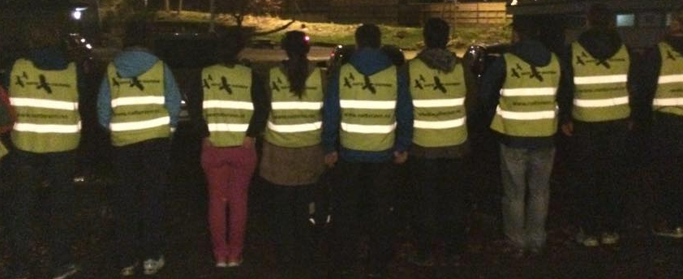
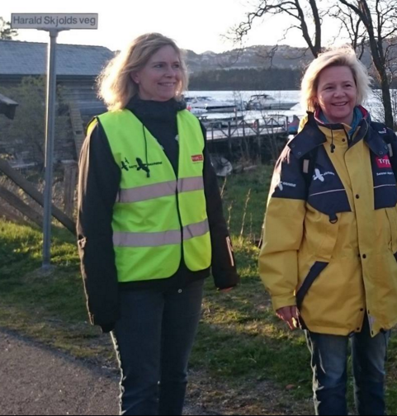
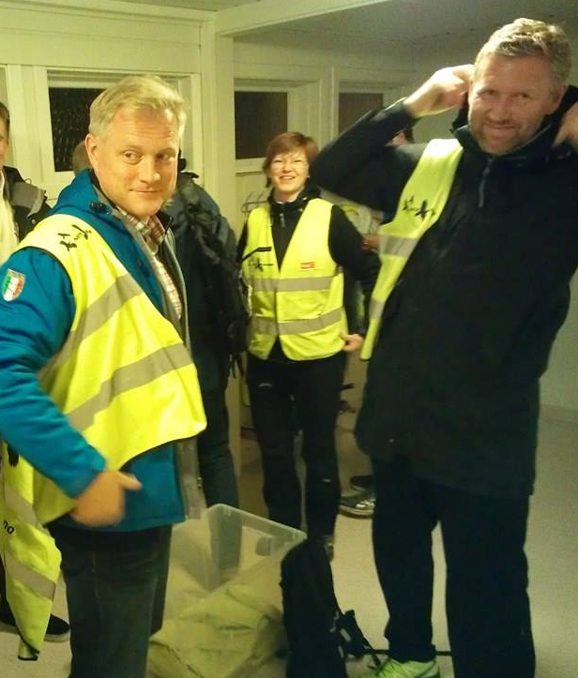
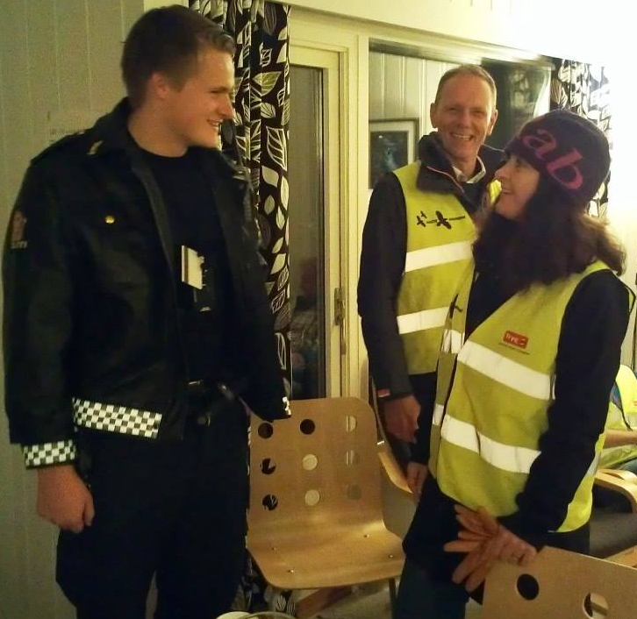
Natteravning:
Et bidrag til TRYGGERE nærområde
Notes:
Marianne

Slide 19
RÅ SKOLE
Praktiske opplysninger
Chromebook, digitale læremidler
Fravær - Nærversteam
Avlevering av barn til skolen
Skolens hjemmeside – kontaktinfo ol.
Bergen kommune - Rå skole
Siten for nye 8. trinn:
https://sites.google.com/bergensskolen.com/til-nye-8-klassinger/start
Notes:
Marianne Alt fravær blir registrert og kommer på vitnemål

Slide 20
Besøksdag for elever
Torsdag 15. juni kl. 12:00
Vel møtt!

